Slide 1


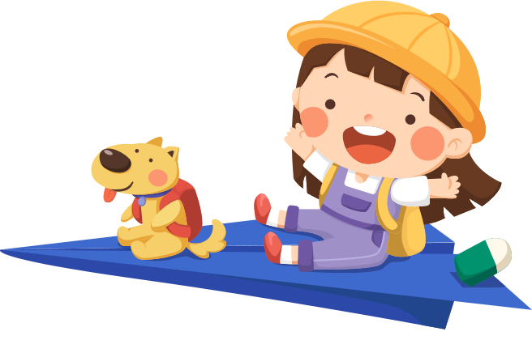











遇见小萌新
——大四班班本课程故事
汇报人：高春红
罗溪镇中心幼儿园
www.website.com

Slide 2

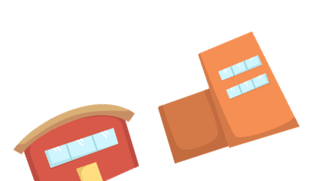



陶行知先生说：“小孩子最好的老师，不是你，也不是我，而是小孩子队伍中最进步的小孩子。”
虞永平说过：“好的课程一定是有目的的，层层推进的，是能够促进孩子全面发展的，课程就在儿童的生活中，在儿童的行动里，在发现和解决问题的过程中。”

Slide 3












一、多元调查，
抓幼儿的需求
二、对接理论，
梳理课程发展
三、多环节介入，感受课程魅力
四、课程回顾，经验生长

Slide 4
01
多元调查，抓幼儿需求

Slide 5




幼儿情况分析
小班幼儿分析
大班幼儿分析
进入大班的孩子，意识到自己已经成为了大班的哥哥姐姐，责任意识逐渐增强，在主题活动《我成哥哥姐姐啦》的开展过程中，孩子们意识到能为自己班级做件事，进一步想为为幼儿园做件事。
集体活动
各类游戏活动吸引幼儿注意，一起动手玩，但还有孩子坐着不动，默默休息在椅背、眼镜看向窗外等情况
游戏时间
入园
大部分孩子能动手操作积木，到娃娃家摆弄玩具，跟老师提供的图片没有互动，也不收拾玩具
哭闹不愿意入园、自己安静进园但找不到自己的班级、自己入园并认识自己的老师，快速不哭不闹的走过去。

Slide 6
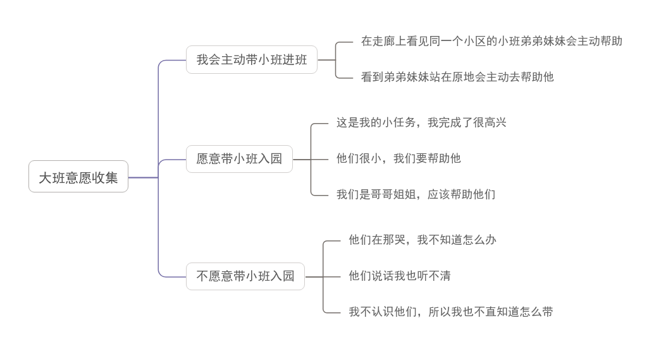

针对本次调查，我们发现小班孩子需要在活动中感受到被关爱，并通过各种模仿学习获得各种生活自理能力，快速融入幼儿园的集体生活，有效缓解入园焦虑。老师将小班孩子的表现跟大班的哥哥姐姐分享后，我们也收集了大班哥哥姐姐的意愿，发现有以下几种表现：

Slide 7
02
对接理论，梳理课程发展

Slide 8
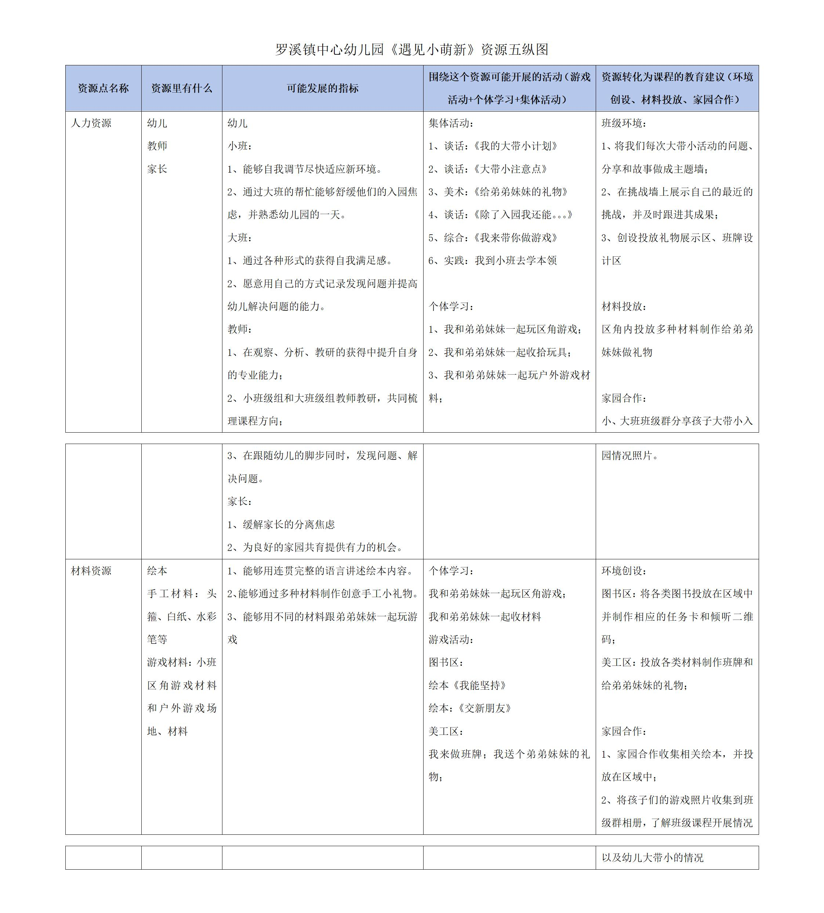




《指南》《幼儿园领域关键经验与教育建议》
资源五纵图

Slide 9
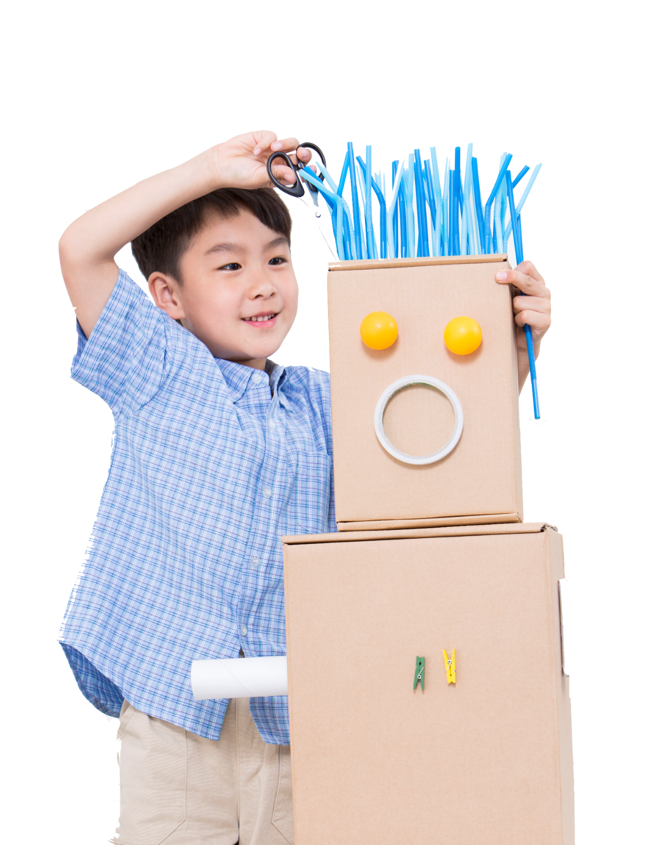

课程目标
1、能清楚、完整地在同伴面前表达与弟弟妹妹相处的经历以及问题；
2、能与小班弟弟妹妹愉快相处并积极帮助他们熟悉幼儿与生活，树立初步的责任意识；
3、尝试用符号、文字、图画等记录交往的内容
4、学习关爱他人，感受帮助他人的快乐，体验当哥哥姐姐的自信与光荣。

Slide 10
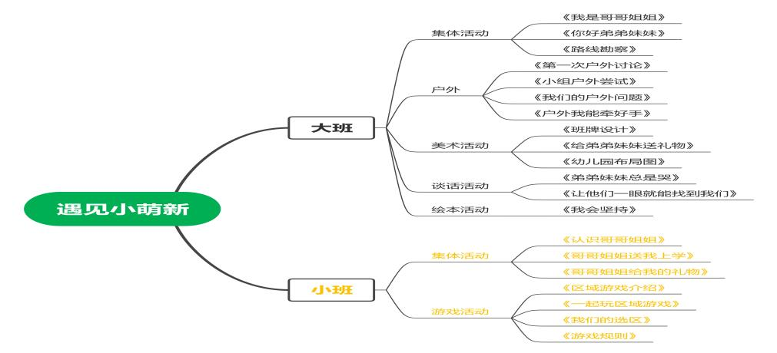




课程线索

Slide 11
03
多环节介入，感受课程魅力

Slide 12
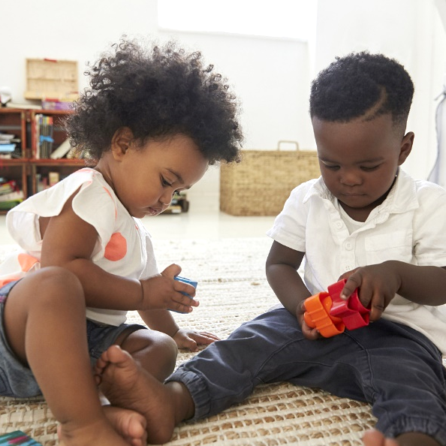




（一）自我尝试，发现解决问题
开学入园情况
“弟弟妹妹上学每天都要哭” “我看到很多弟弟妹妹上学哭” “我还看到妹妹都不认识自己的教室” “弟弟妹妹都是要老师带到教室里的”......
班级分享
我要怎么去带弟弟妹妹呢？

Slide 13
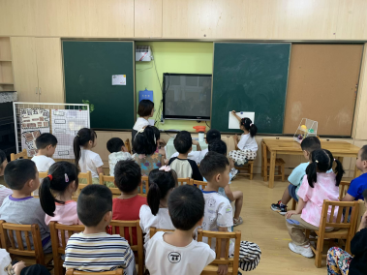
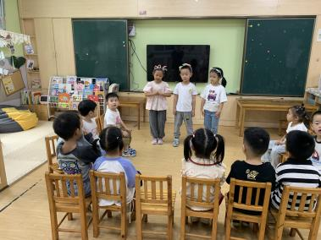
话题1：怎么知道这个弟弟妹妹是哪个班级呢？
“我们可以问问弟弟妹妹啊。” “他在哭或者不理你怎么办？” “我看到他们手上有手环，可以看上面的班级的。”
话题2：怎么让弟弟妹妹跟我们走呢？
“可以用班牌，我们运动会就是举着班牌让别人知道我们的班级的”
“班牌上要画上我们的班级，还有好看的边框”
“我们还要去班级里跟弟弟妹妹说这是我们的班牌”
“我们也可以告诉他：我带你回班级吧。”

Slide 14
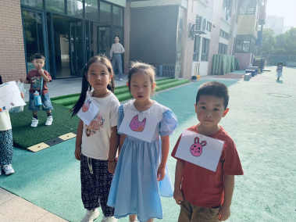
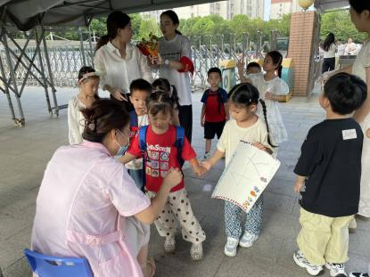
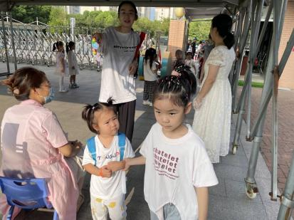
第一次尝试入园迎接弟弟妹妹

Slide 15
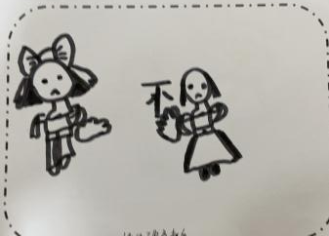
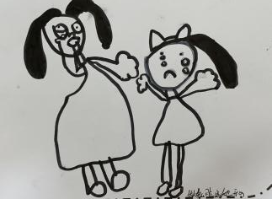
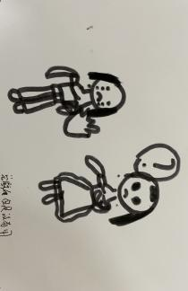
皙皙说：小朋友不愿意牵手，我有点难过我怕她找不到自己的班级，但是我跟着她了。
沫沫说：我知道小朋友哭是因为他想妈妈了
航航说：我做鬼脸是想让他们开心一点来学校。
安慰她，可是没有用，还是一直在哭
我们发现孩子们经过第一次的“奋战”都七嘴八舌的说着自己的感受，在孩子们的表征和对话中可以看得出来孩子们有些问题自己能够随机应变的解决，但是有些问题孩子们也不能够得到解决需要同伴和教师的帮助。

Slide 16
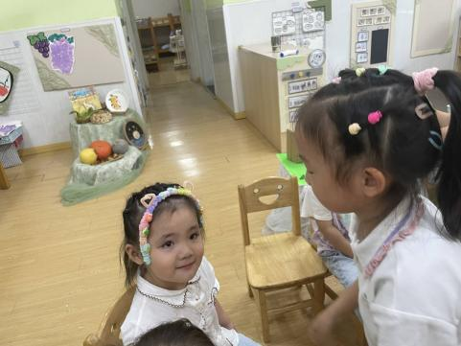
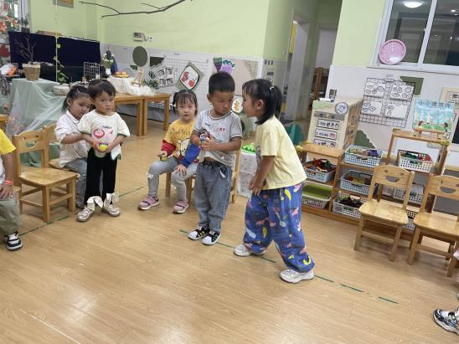
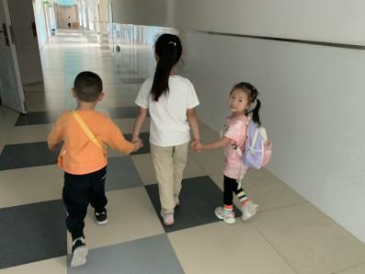
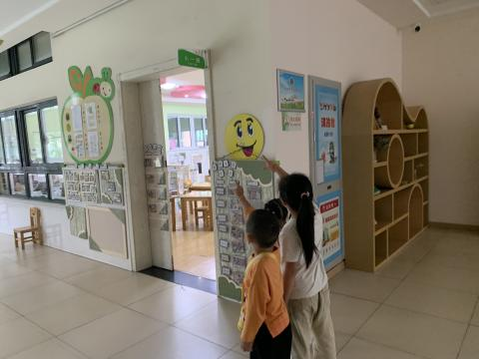
调整措施
情绪
送礼物
玩游戏
路线
边走边介绍
介绍标志物

Slide 17
分析：大班的孩子们在认识到自身的问题和小班孩子的不认识班级的问题后，孩子们能够用一些自己的方式去解决困难，如不认识班级，我们可以边走边介绍路线和相应的标志物，安抚孩子情绪，我们可以通过送礼物和弟弟妹妹一起游戏的方式，来增加彼此间的熟悉感。在这个讨论交流的过程中孩子们的问题解决能力得到了提升，并且在活动中小班幼儿逐步稳定的情绪，大班的哥哥姐姐也能获得成功的体验，这也是孩子们正确使用大带小方式后的一个好的反馈和表现。
我们的思考：《幼儿园领域关键经验发展与教育建议》中提到：大班幼儿能主动承担任务，遇到困难能够坚持；小班幼儿愿意表达自己的情绪情感。幼儿情绪不稳定时，能在成人安抚下逐渐平静下来。在课程推进中，我们要及时的听一听孩子们的想法，问一问当事人发生了什么，并鼓励幼儿判断问题并灵活解决。同时在课程推进的过程中要及时分辨幼儿有价值的经验并鼓励其及时有效地共享，从而让个体经验转化为集体的经验。

Slide 18
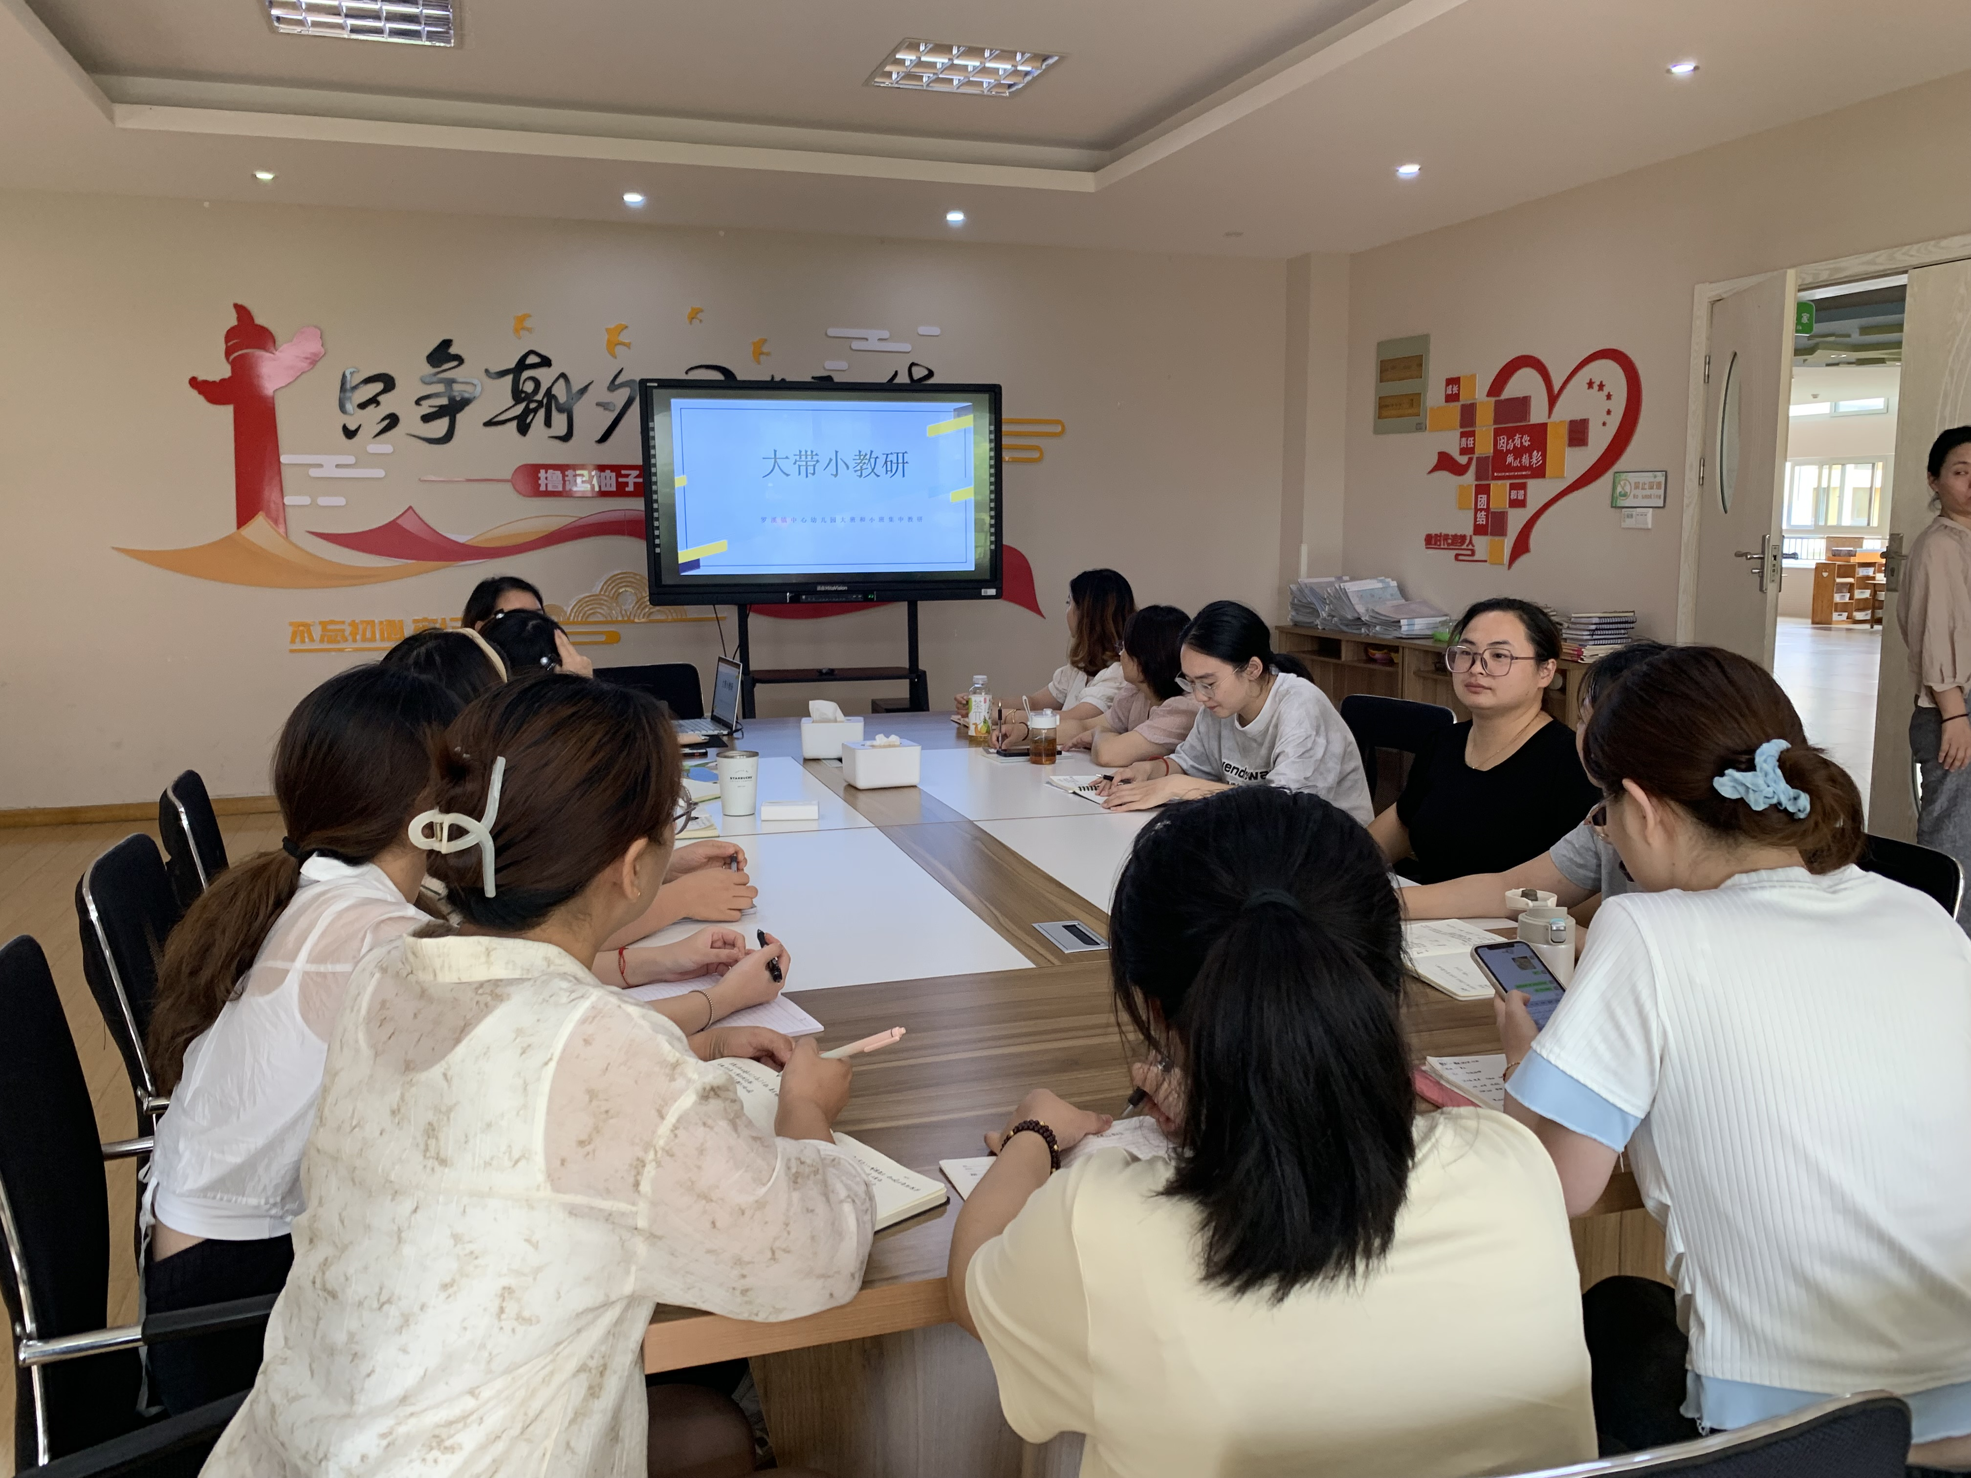
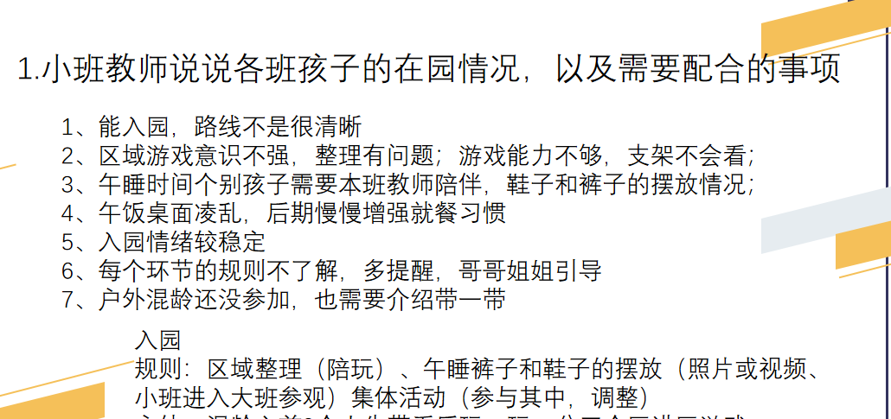
（二）借助教研的力量，助推课程发展
级组教研
话题1：围绕小班老师对孩子的观察，需要哪些方面配合？
话题2：针对小班老师提出的问题，我们可以怎么调整？

Slide 19
问题梳理
问题 | 策略梳理 | 我们的发现
区域游戏意识不强 | 大班幼儿可以带着选区进行区域游戏的介绍。 | 大带小不仅仅是体现在入园，更多的是让小班的孩子能够适应幼儿园的一日生活，了解每个活动环节的规则。基于这一要点以及小班现有的困难点，大带小的活动还在继续。。。
区域整理 | 试着让大班小朋友告诉小班小朋友材料怎么按照标签放置
游戏、上课的示范作用 | 大班小朋友陪伴进行正面的示范

Slide 20
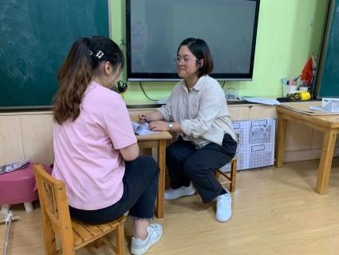
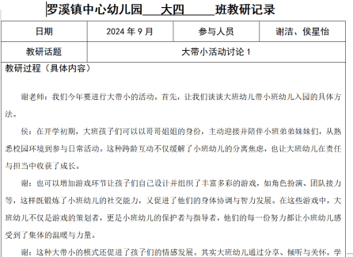
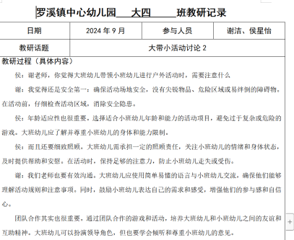
班级教研

Slide 21
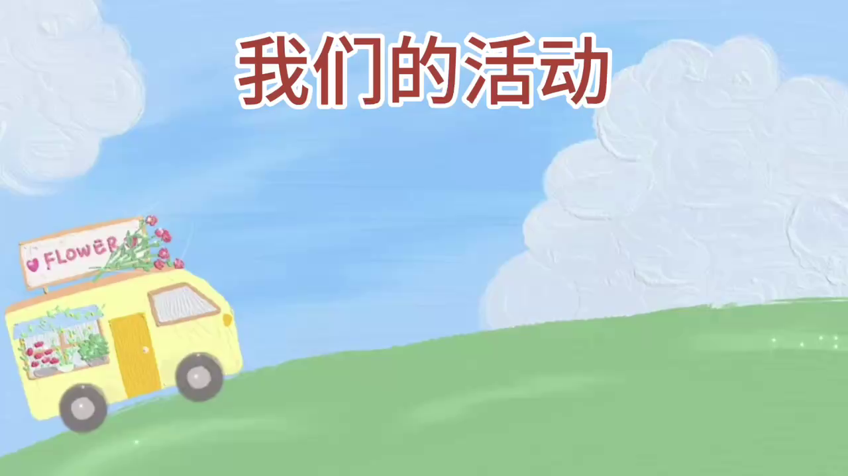

Slide 22
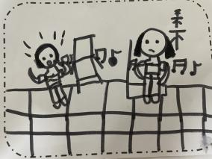
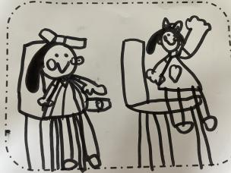
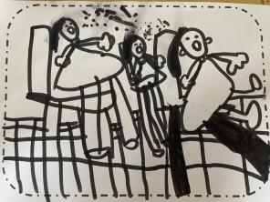
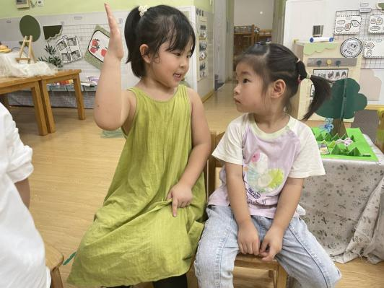
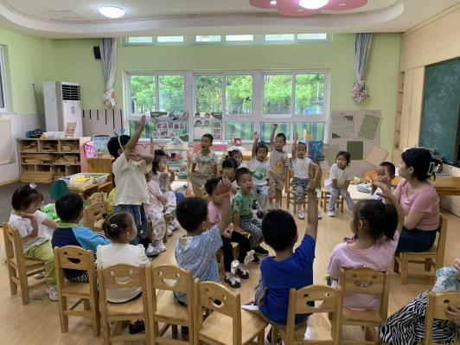
体验后发现的问题和策略
集体活动
1、本来我听的好好的，他突然发出声音了，吓我一跳
2、小妹妹不举手就在插嘴讲话了
3、不听老师讲，自己在讲话
1、我们可以帮助他举手，然后让他回答
2、提醒他不要讲话，眼睛看老师；

Slide 23
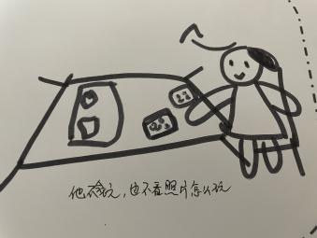
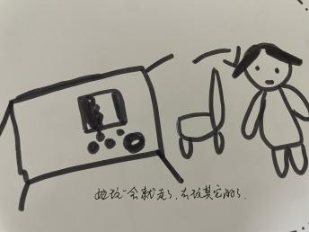
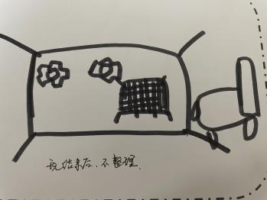
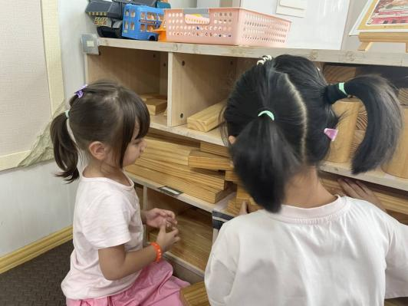
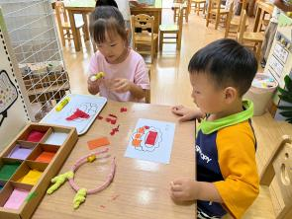
区域游戏
1、小妹妹不会玩，也不看图片
2、玩一会就不玩了
3、玩结束了，他就走了，不收拾
我们可以直接叫上他们过来整理；
我们陪着她一起玩游戏，并介绍怎么玩。

Slide 24
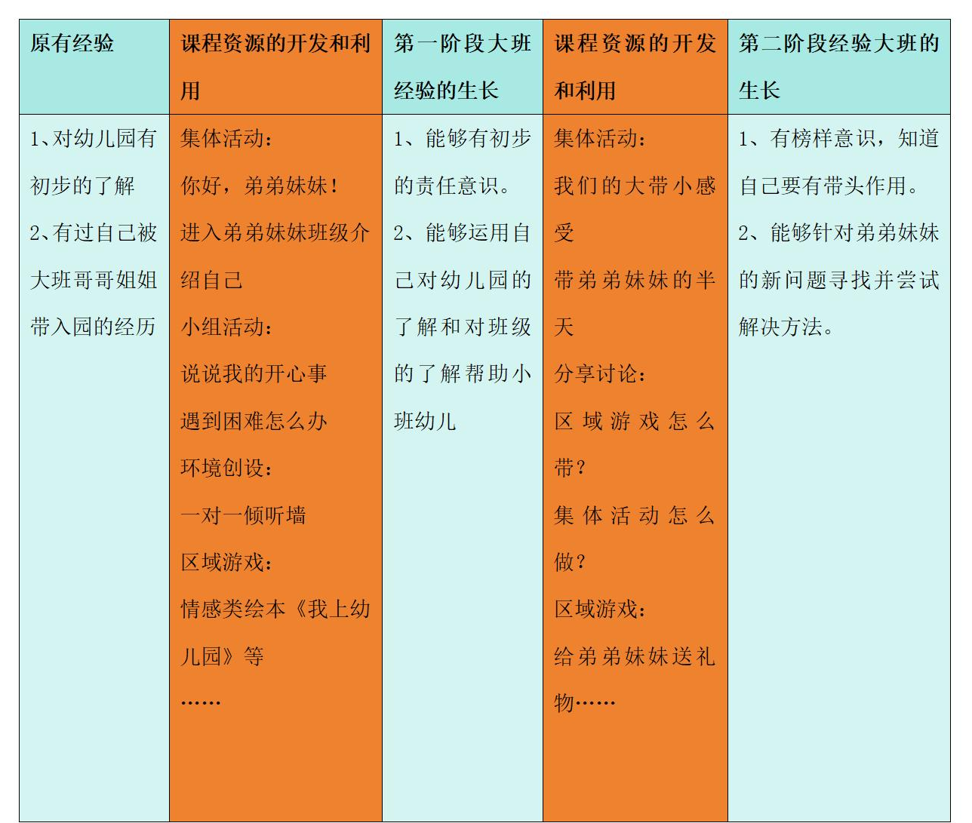



Part 01
课程推进中，我们追随孩子们的脚步和问题，并放大问题，放慢脚步，鼓励幼儿针对自己发现的问题多方位思考问题，多渠道解决自己在活动中发现的问题。
Part 02
在课程推进中，教师要善抓资源，让资源效能最大化，让有效经验集体化。

Slide 25
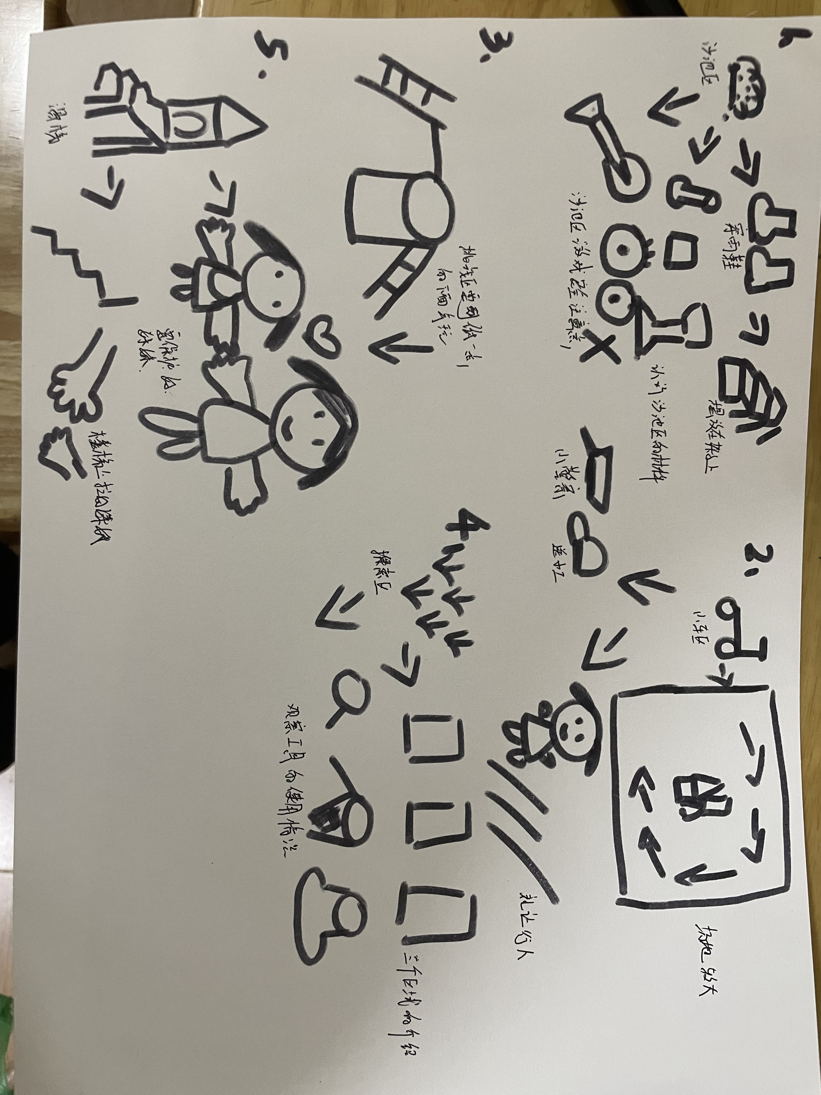
（三）经验拓展——乐户外
1、一带多初体验
游戏场地 | 你的做法 | 我们的分析
滑梯区、综合区（高结构材料） | 带她去看看、陪玩、提醒她注意安全 | 户外的活动场地多并且挑战不同，从本次分享的过程中，大班孩子从场地特点、挑战难度等方面考虑来调整自己在游戏场地的做法，这样既能提升大班孩子分析思考能力，也能很好的带领小班孩子进区游戏。
沙池区（辅助材料较多的场地） | 介绍场地，介绍换鞋区的规则以及玩沙的注意点
小车区、自然探索区（场地中小区域较多） | 游戏玩法、场地范围、角色
挑战区、山坡区、跑酷区（挑战大的区域） | 带她体验低矮的线路
班级分享：你今天带他去这个场地玩，你会怎么做？

Slide 26
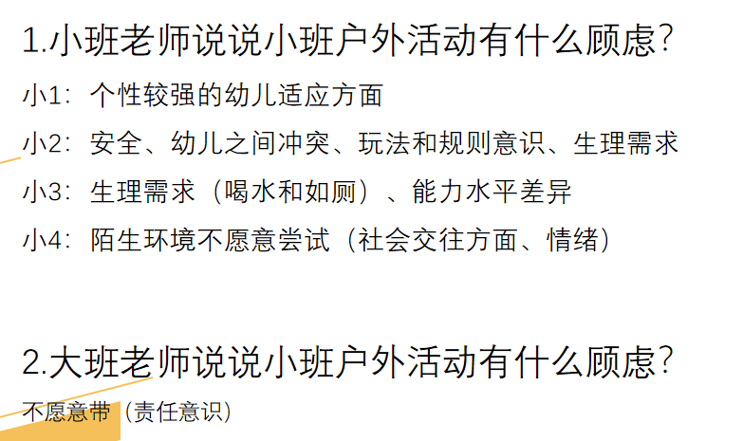
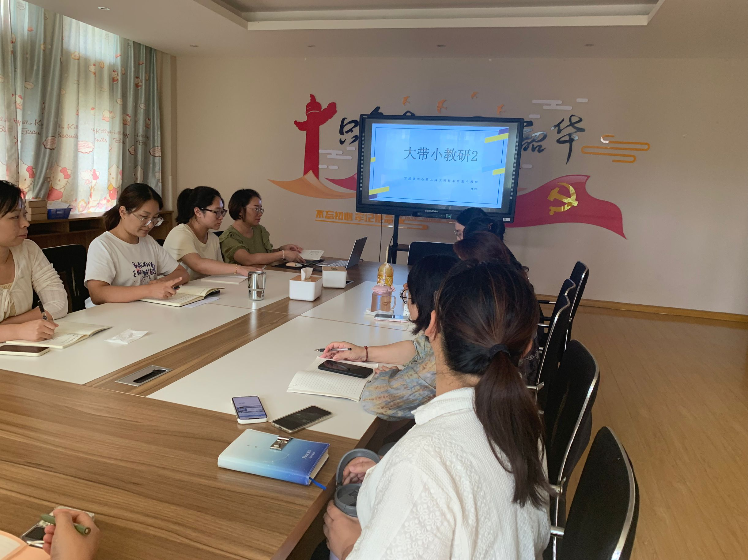
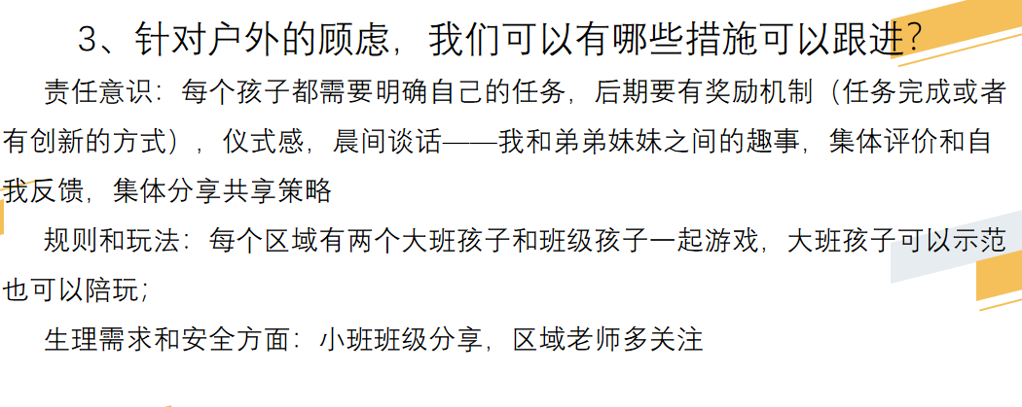
2、一对一混龄游戏
1、针对小班户外时，你们的担忧是什么？
2、大班老师对大班孩子参加大带小活动有什么担忧？
3、针对户外混龄的顾虑，我们可以有哪些措施可以跟进？
（1）混龄未动，教研先行
2、提醒他不要讲话，眼睛看老师；

Slide 27
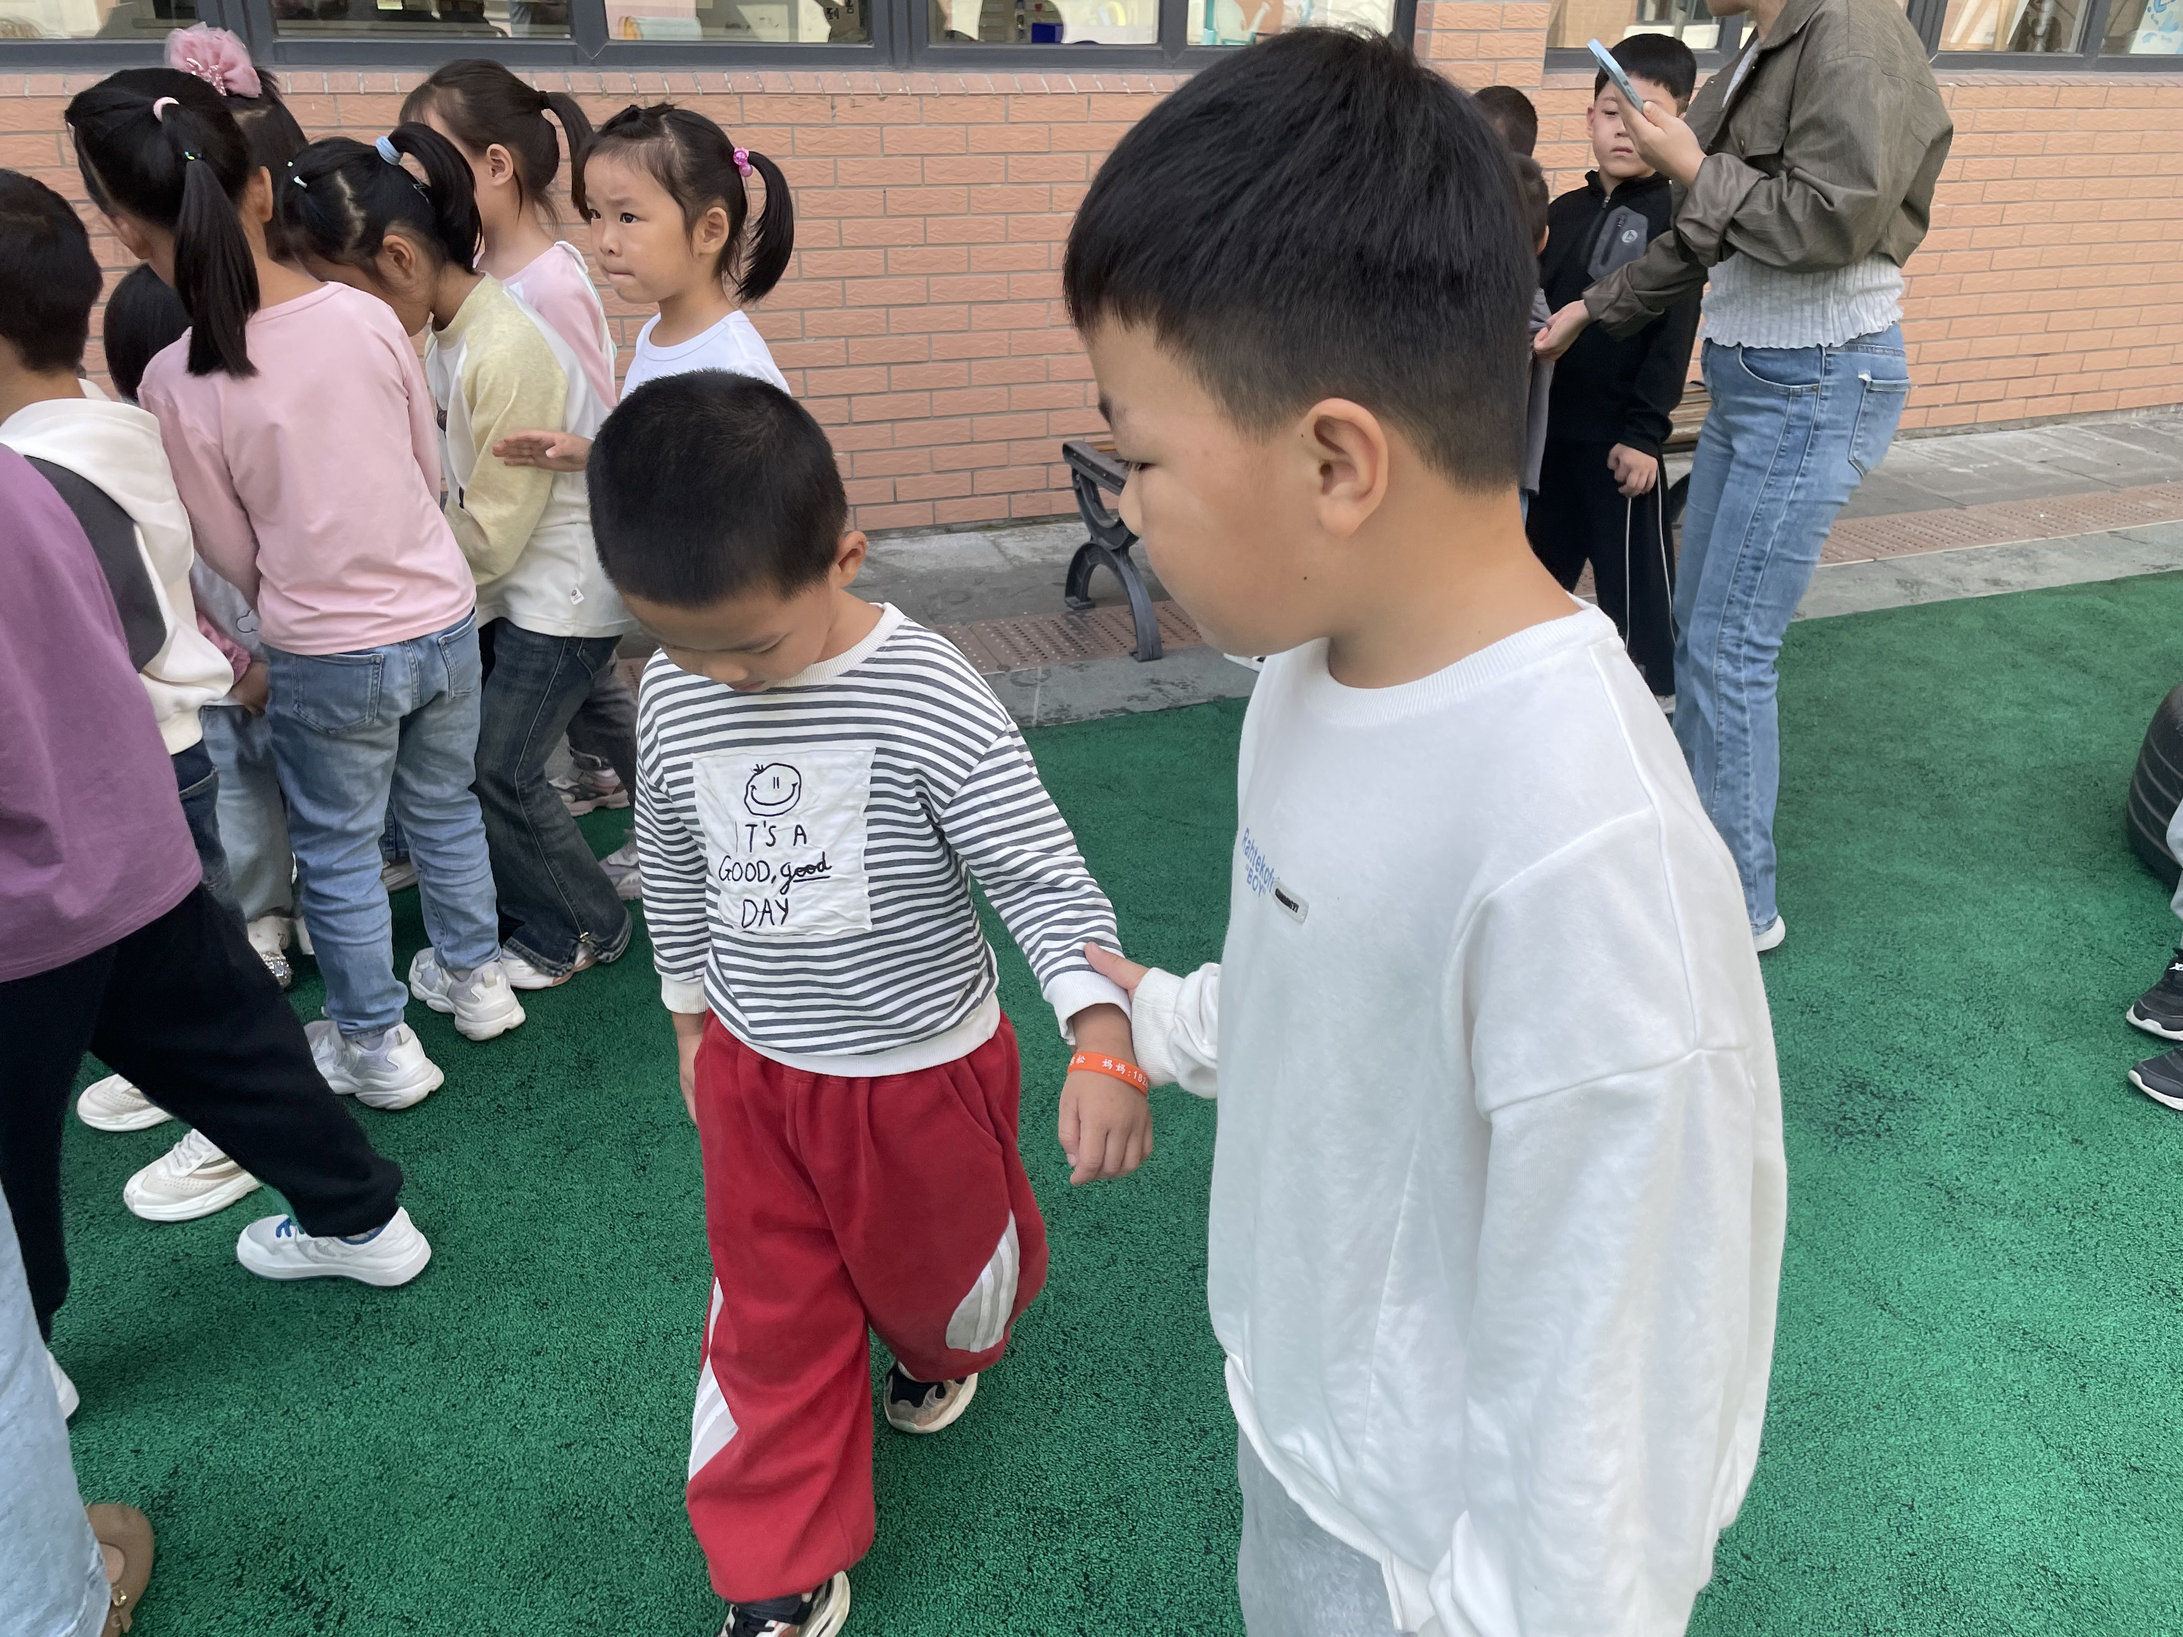
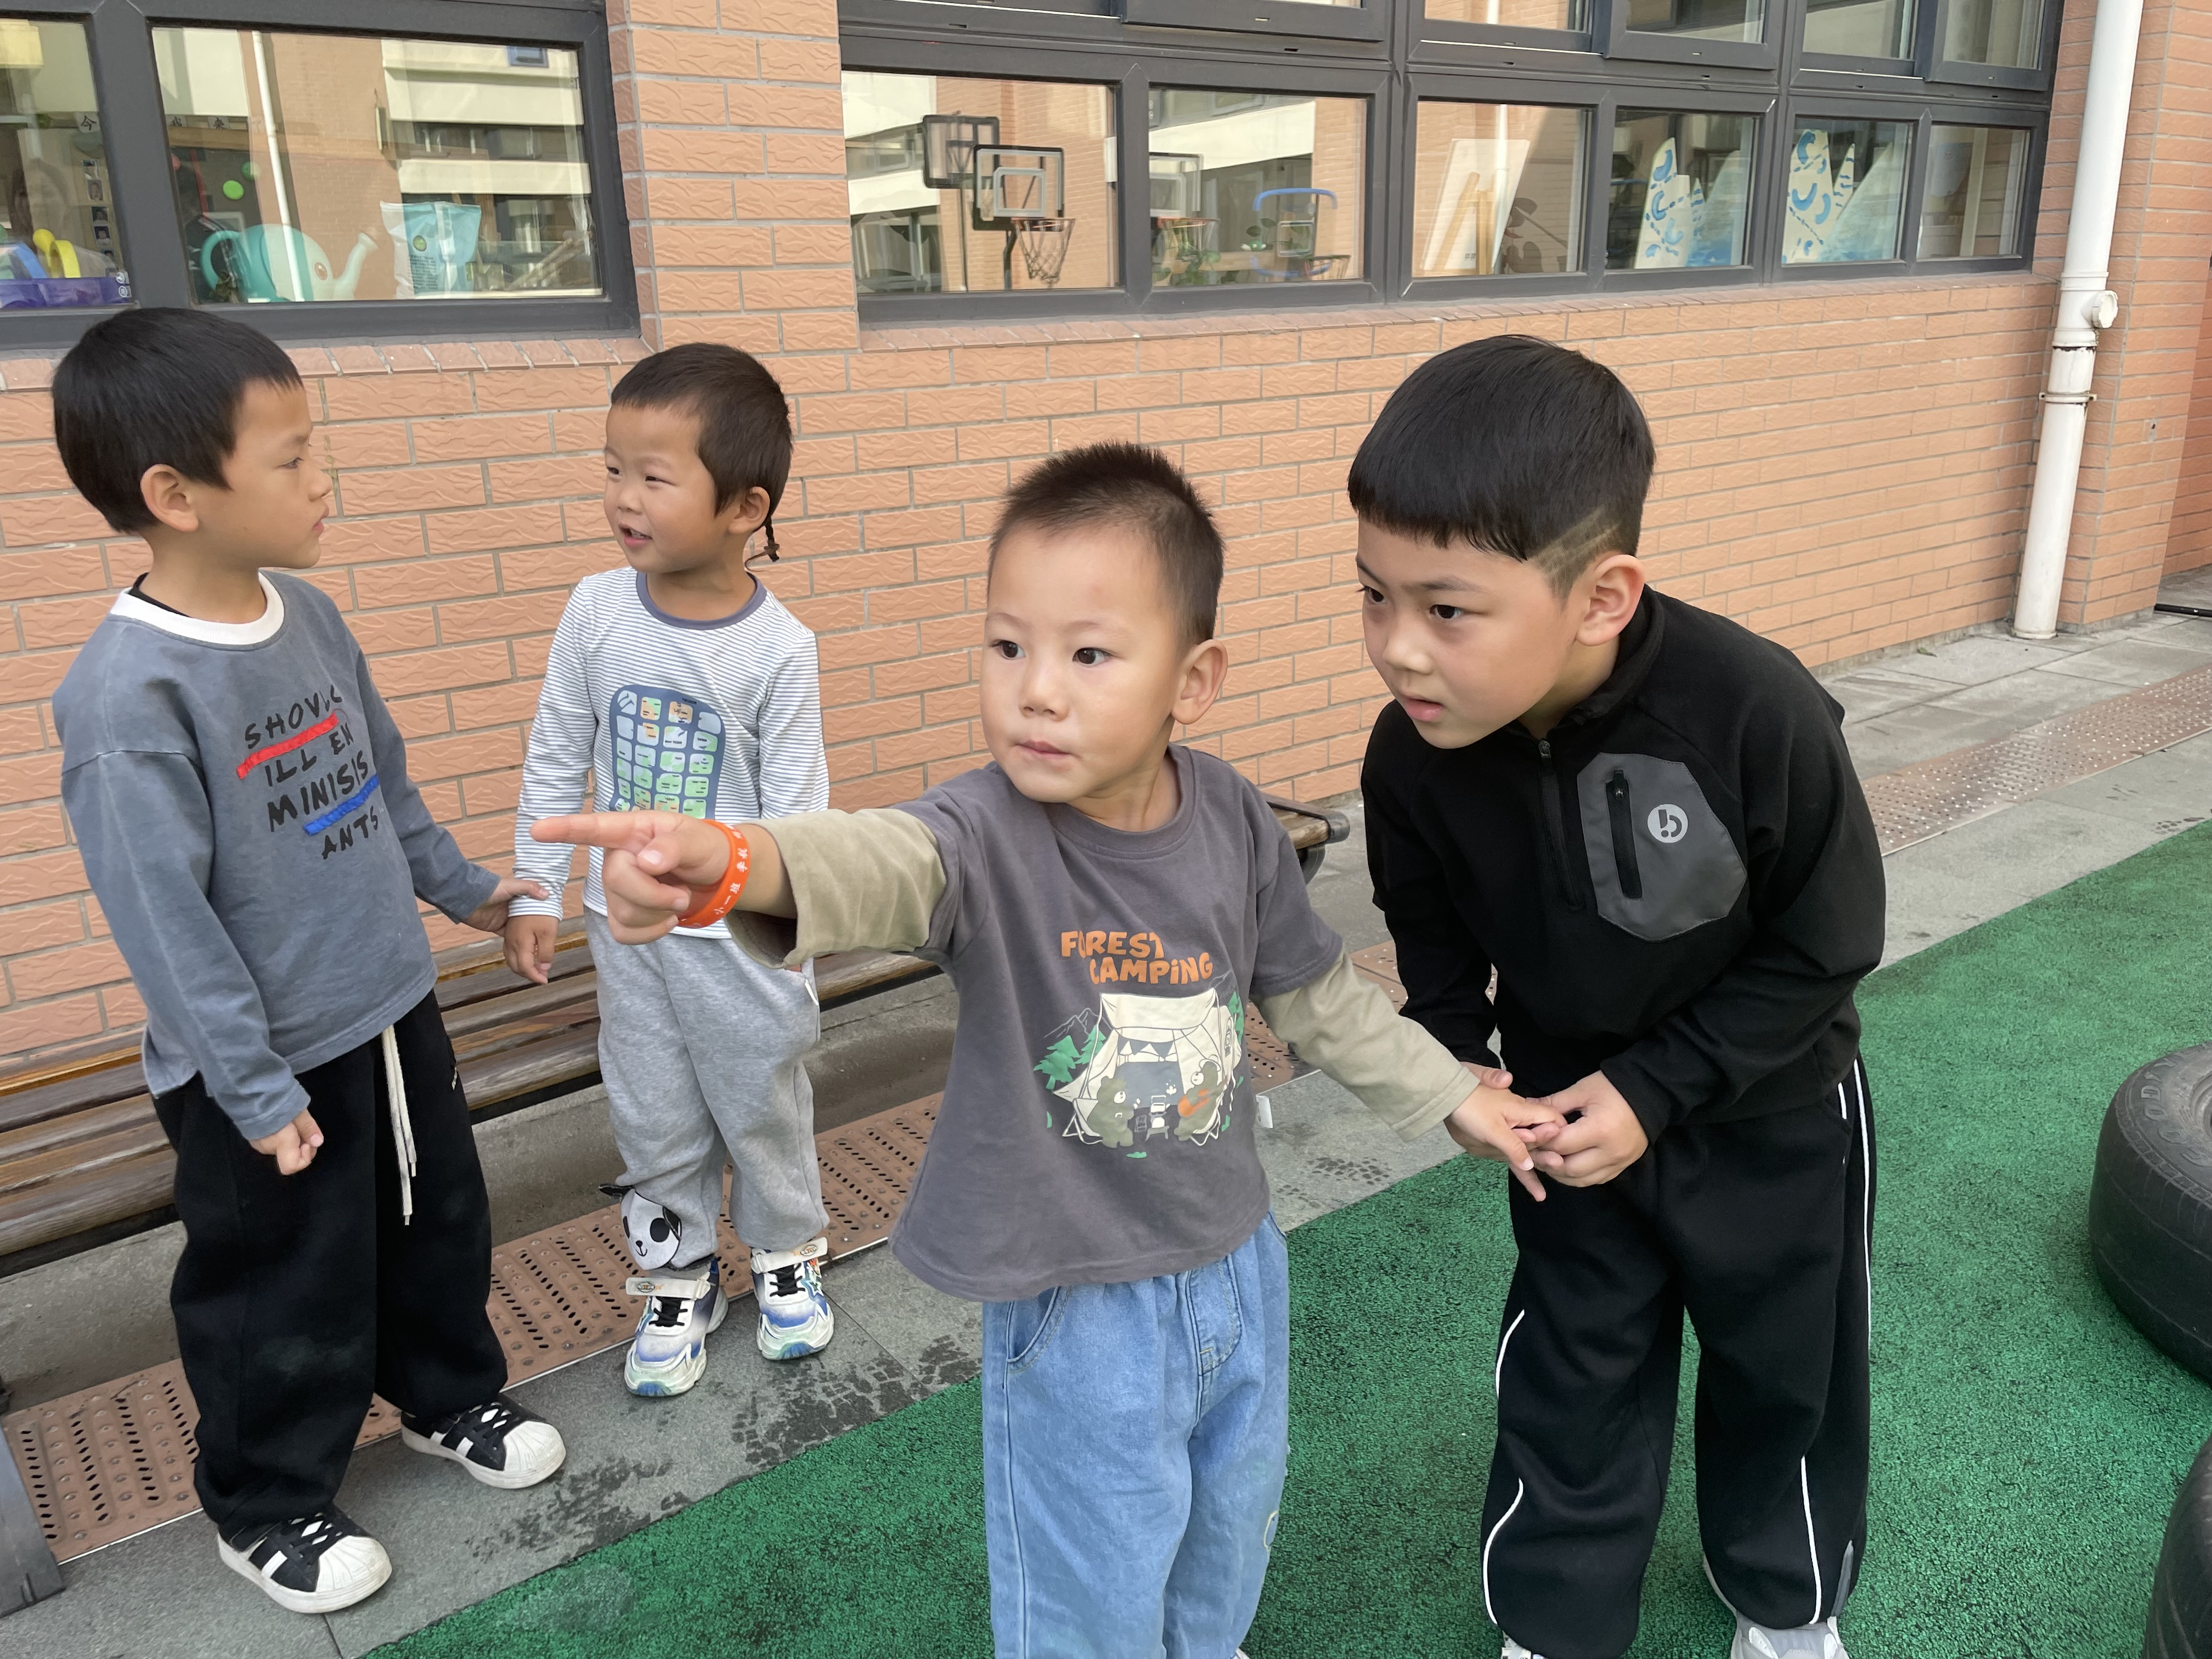
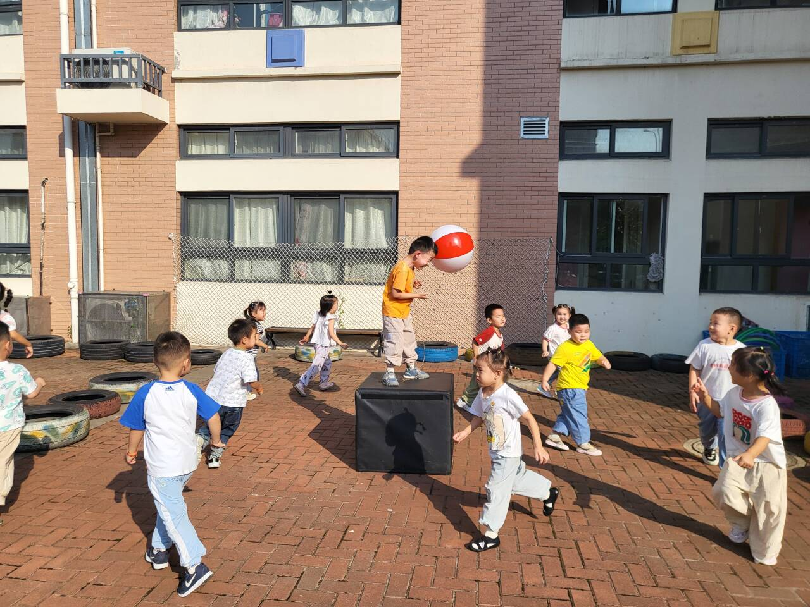
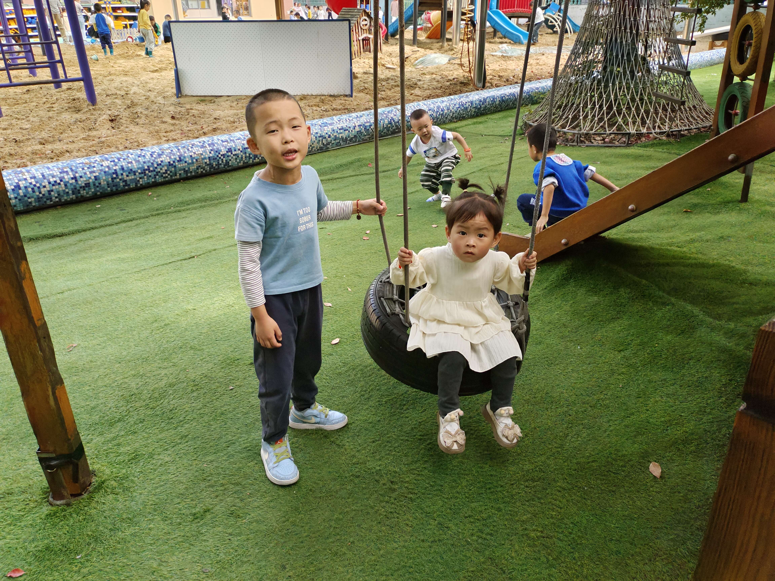
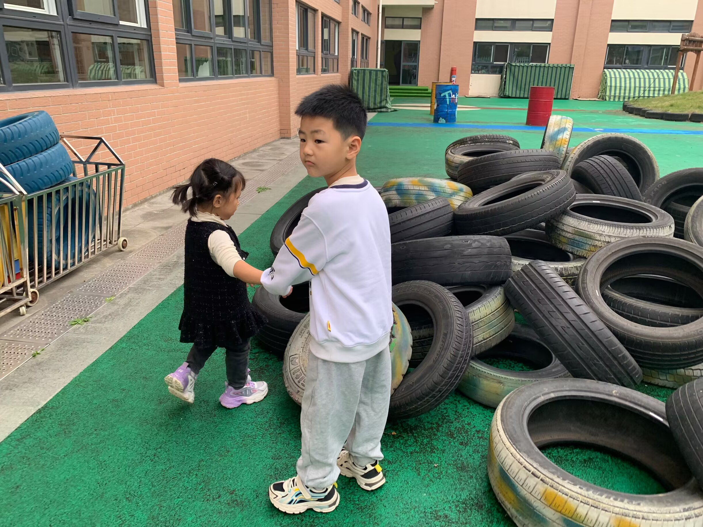
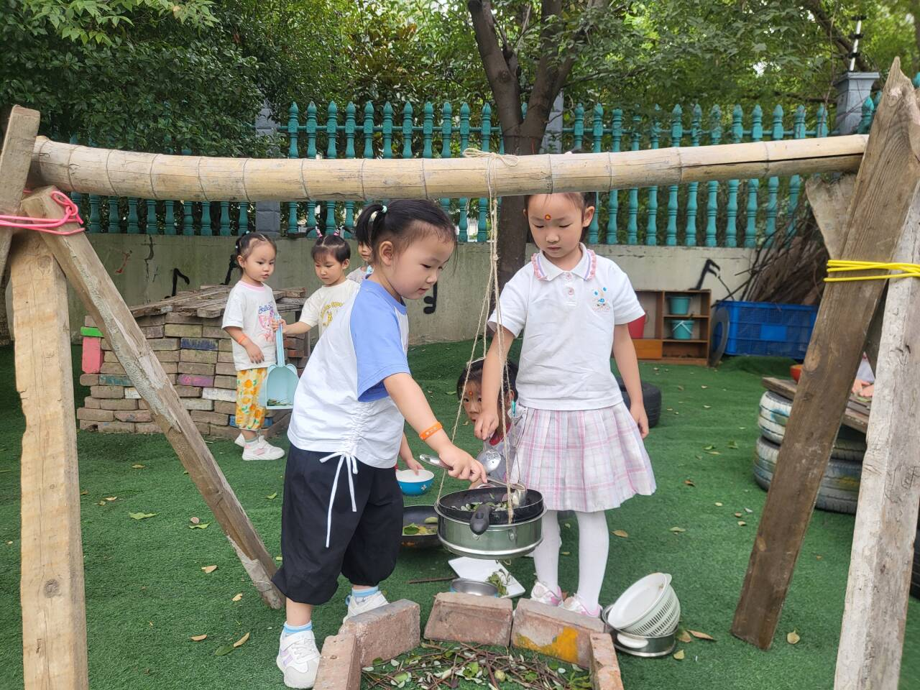
（2）亲身体验，发现问题

Slide 28
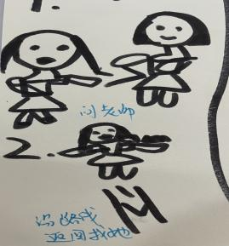
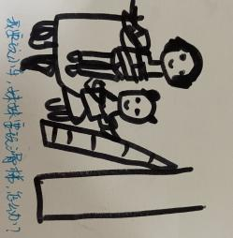
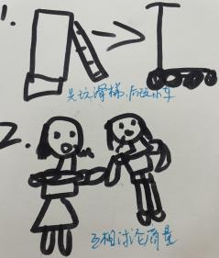
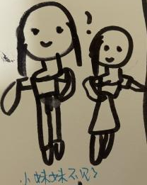




我们的问题和策略
Part 01
Part 02
弟弟妹妹被我弄丢了
我要玩小车，妹妹要玩滑梯
Part 03
Part 04
我们两轮流带小弟弟，小弟弟没有玩到后哭了
我拉不住妹妹

Slide 29
从孩子们第一次混龄游戏的现场我们可以看得到，大多数幼儿能够照看弟弟妹妹，但是仍有很多问题产生，比如孩子丢了的情况，自己跑去玩，或者是“一带多”。通过将这些问题提出并分析的过程中，孩子想出各种不同的解决策略都是基于要照顾弟弟妹妹的方式，如先玩小弟弟妹妹想玩的场地，再去玩自己想去的场地；甚至有些也运用了生活经验，如防丢手环，这些都是体现了大班哥哥姐姐的责任心和解决问题的能力。

Slide 30

大班幼儿和小班幼儿组成的活动共同体，不仅实现了不同年龄段幼儿之间的交往与交流，增强了幼儿的社会性意识，更让小班幼儿快速了解到不同区域的游戏规则，养成良好的规则意识，并在模仿中习得大班幼儿的良好社会品质。
（3）再次尝试，发现成长

Slide 31

孩子在两次活动中首先是外显的心情变化，在一开始自己无意中的小举动获得了成就感让他很开心，所以第二次会主动担起责任，并且知道自己要负责的一件事，而且出乎意料的完成了这项任务，第二次的心情同样是开心。两次虽然都是开心，但是意义不一样，第一次是因为自己的举动得到表扬才开心，而第二次则是因为自己作为大哥哥去照顾小弟弟，因完成了一件事得到满足才开心的。
成长小故事

Slide 32
04
课程回顾，经验生长

Slide 33

（一）幼儿经验生长变化
课程开展前已有经验 | 课程开展后已有经验
1、幼儿认识自己班的班级路线； 2、愿意主动参与活动并完成任务； 3、能表征自己的问题和解决策略； 4、愿意去照顾弟弟妹妹，但缺乏照顾弟弟妹妹的经验 | 1、能够带小班生进入他们对应的班级，对幼儿园室内室外的路线和场地更加了解。 2、给小班幼儿做榜样，了解每个环节的规则。 3、能利用自己的方式带领小班幼儿适应幼儿园环境。 4、能够完成自己的小任务，有责任感。 5、再碰到问题的时候能够及时的和同伴商量讨论 6、愿意接受任务并且愿意接受挑战，而完成任务时孩子们是知道自己的职责的，知道自己要负责到底。

Slide 34
（二）课程评价
在此次活动中，一开始大班幼儿和小班幼儿其实都在互相摸索的合适的相处方式，一开始哥哥姐姐缺乏照顾弟弟妹妹的经验，不知道怎么满足小班幼儿的需求。这时候需要大班和小班老师的及时的沟通，双反馈，大班教师引导大班生用合适的方式和小班生相处，给予一些交往策略。小班教师则要了解不同幼儿的需求，建立多样化的平台让大班幼儿介入，实现双方的共生长。
此次“大带小”活动，涉及了日常生活、游戏活动、集体活动等多个方面，不仅培养了大班孩子的责任意识，激发了他们关心、照顾他人的积极情感，促进了大班幼儿的社会性交往。也使小班幼儿建立起安全感和归属感，有效缓解了小班幼儿的入园焦虑。孩子们用自己的方式互相陪伴、牵手长大，成长的自豪和被关心的体验在一起交融生化，这真是此活动的意义。

Slide 35
Thank You
感谢您的
观看
www.website.com

